Slide 2
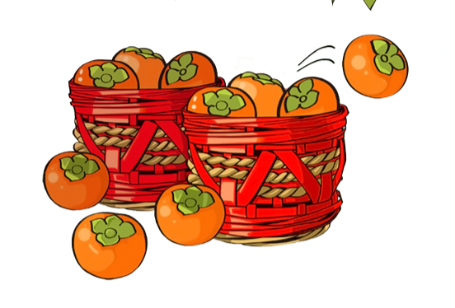
目录
壹
贰
叁
肆
节气简介
气候特征
养生知识
民俗活动

Slide 3
节
壹
气
简
介

Slide 4
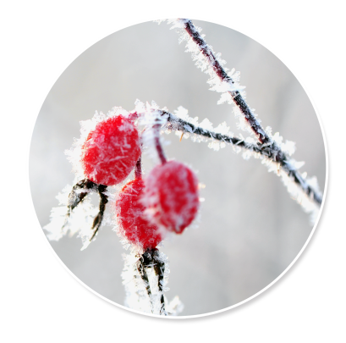
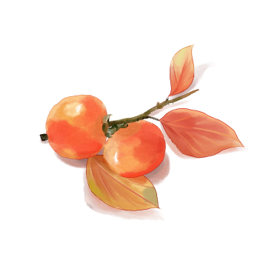
节气简介
霜降，是二十四节气之第十八个节气。斗指戌；太阳黄经为210°；每年公历10月23－24日交节。天气渐寒始于霜降，霜降是秋季的最后一个节气，是反映气温变化的节气，是秋季到冬季的过渡，意味着即将进入冬天。
俗话有讲“霜降杀百草”，霜降过后，植物渐渐失去生机，大地一片萧索。霜降不是表示“降霜”，而是表示天气渐冷；冻则有霜，大地因冷冻或将会产生初霜的现象。霜降节气后，深秋景象明显，冷空气越来越频繁。
节气简介

Slide 5
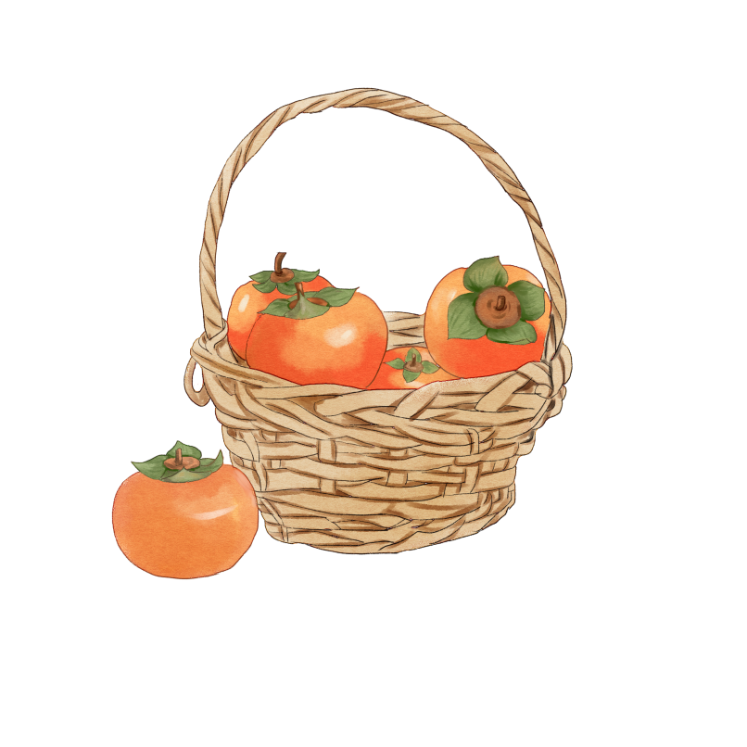
节气简介
霜降节气后，天气渐渐变冷，昼夜温差变化大。“霜降”反映的是气温骤降，并不是表示进入这个节气就会“降霜”。
在气象学上没有“霜降”的概念，气象学上一般把秋季出现的第一次霜称做“早霜”或“初霜”，而把春季出现的最后一次霜称为“晚霜”或“终霜”；从终霜到初霜的间隔时期，就是无霜期。“降霜”通常出现在秋季至春季时间段。“霜”是天冷的表现，由于冻则有霜，所以把秋霜和春霜统称霜冻。

Slide 6
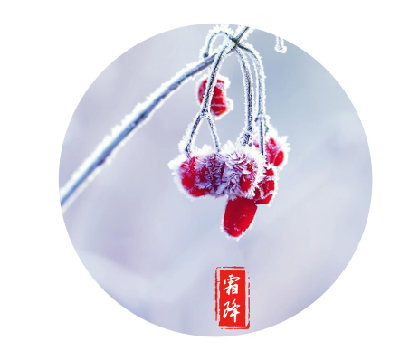
节气简介
太阳到达黄经210度时为霜降节气。天气渐寒始于霜降，霜降不是降霜，而是表示天气寒冷，冻则有霜，大地或将产生初霜的现象。霜降是反映温度变化的节气。
古籍《二十四节气解》中说：“气肃而霜降，阴始凝也。”可见“霜降”表示天气逐渐变冷，阴气始凝。霜降节气后，常有冷空气侵袭，而使气温骤降,，昼夜温差变化大。

Slide 7
节气简介
“霜降”反映的是气温变化，并不是表示这个节气“降霜”，在气象学上没有“霜降”的概念。气象学上，一般把秋季出现的第一次霜叫做“早霜”或“初霜”，而把春季出现的最后一次霜称为“晚霜”或“终霜”。
从终霜到初霜的间隔时期，就是无霜期。霜是天冷的表现，由于冻则有霜，所以把秋霜和春霜统称为霜冻。霜降节气后，深秋景象明显，冷空气越来越频繁。

Slide 8
气
贰
候
特
征

Slide 9
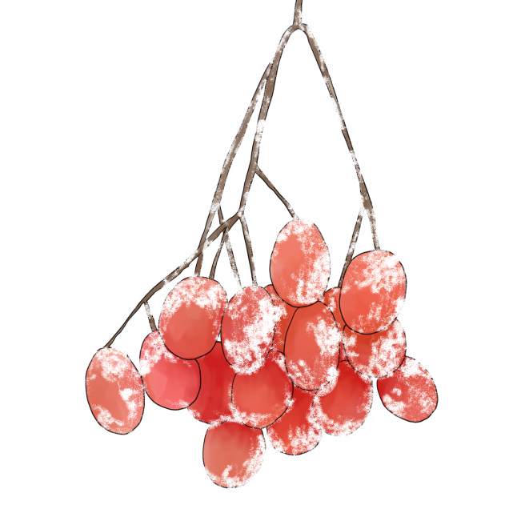
气候特征
秋天的主要气候特点是干燥，气温渐渐转冷。霜降后，昼夜温差更大，早晚天气很冷，中午则比较热。秋燥明显。霜降过后，植物渐渐失去生机，大地一片萧索。用科学的眼光来看，“露结为霜”的说法是不准确的。
露滴冻结而成的冻露，是坚硬的小冰珠。而霜冻是指由于温度剧降而引起的作物冻害现象，其致害温度因作物、品种和生育期的不同而异；而形成霜，则必须地面或地物的温度降到0 ℃以下，并且贴地层中空气中的水汽含量要达到一定程度。
节日PPT模板 http:// www.PPT818.com/jieri/

Slide 10
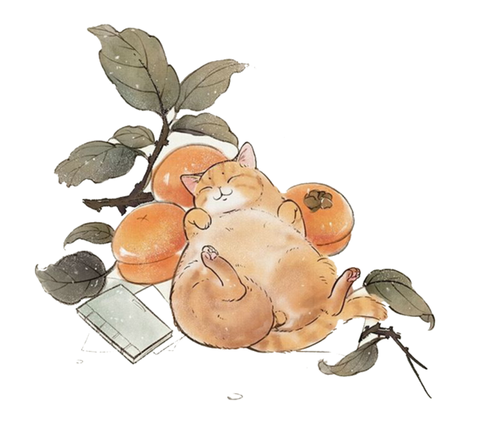
气候特征
发生霜冻时不一定出现霜，出现霜时也不一定就有霜冻发生；但是，因为见霜时的温度已经比较低，要是继续冷却，便很容易导致霜冻的发生。
霜降节气一般是在每年公历的10月23日前后。这时节冷空气南下，天气越来越冻，我国南方地区昼夜温差变化较大；而北方部分地区温度已降到0摄氏度以下，如东北地区的北部、内蒙古东部和西北地区大部平均气温已在0℃以下。

Slide 11
气候特征
霜降日期计算公式：[Y*D+C]-L
公式解读：Y=年数后2位，D=0.2422，L=闰年数，21世纪C=23.438，20世纪C=24.218。举例说明：2088年霜降日期=[88×0.2422+23.438]-[88/4]=44-22=22，10月22日霜降。例外情况：2089年的计算结果加1日。

Slide 12
养
叁
生
知
识

Slide 13
养生知识
霜冻带来的影响
霜”不是从天上降下来，“霜”是地面的水气遇到寒冷天气凝结成的。霜冻在秋、冬、春三季都会出现。霜是接近地层空气中的水汽，直接在地面或近地面的物体上凝华而成的;而温度越低，空气密度就越大，比重也越大。

Slide 14
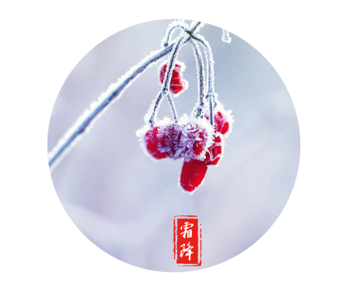
养生知识
对植物造成的影响
随着空气的流动，最冷、最重的空气就会往最低处流动，到达最低处(洼地)停留后，逐渐积聚凝华成霜，所以洼地就比一般地方容易形成霜，洼地的植物也就特别容易被霜打。
霜冻是指空气温度突然下降，地表温度骤降到0℃以下，使农作物受到损害，甚至死亡。

Slide 15
养生知识
气象学上一般是把秋季出现的第一次霜叫做“早霜”或“初霜”，而把春季出现的最后一次霜称为“晚霜”或“终霜”。从终霜到初霜的间隔时期，就是无霜期。冻。
它与霜不同，霜是近地面空气中的水汽达到饱和，并且地面温度低于0℃，在物体上直接凝华而成的白色冰晶，有霜冻时并不一定是霜。
霜降作为秋季的最后一个节气，是秋季到冬季的过渡。霜降不是降霜，而是表示天气寒冷，大地将产生初霜的现象。不过，在气象学上却没有“霜降”的概念。

Slide 16
民
肆
俗
活
动

Slide 17
民俗活动
就全年霜日而言，青藏高原上的一些地方即使在夏季也有霜雪，年霜日都在200天以上，是我国霜日最多的地方。西藏东部、青海南部、祁连山区、川西高原、滇西北、天山、阿尔泰山区、北疆西部山区、东北及内蒙东部等地年霜日都超过100天，淮河、汉水以南、青藏高原东坡以东的广大地区均在50天以下，北纬25°以南和四川盆地只有10天左右，福州以南及两广沿海平均年霜日不到1天，而西双版纳、海南和台湾南部及南海诸岛则是没有霜降的地方。

Slide 18
养生知识
霜降节气含有天气渐冷、大地或将产生初霜的意思。霜降时节，冷空气南下，凉爽的秋风已吹到花城广州。东北北部、内蒙东部和西北大部平均气温已在0℃以下。我国北方到了霜降前后，夜里散热很快，温度会降到0摄氏度以下，出现雪霜。霜降时节，养生保健尤为重要，民间有谚语“一年补透透，不如补霜降”，足见这个节气对人们的影响。

Slide 19
民俗活动
霜降，北方大部分地区已在秋收扫尾，即使耐寒的葱，也不能再长了，因为“霜降不起葱，越长越要空”。在南方，却是“三秋”大忙季节，单季杂交稻、晚稻才在收割，种早茬麦，栽早茬油菜；摘棉花，拔除棉秸，耕翻整地。
“满地秸秆拔个尽，来年少生虫和病”。收获以后的庄稼地，都要及时把秸秆、根茬收回来，因为那里潜藏着许多越冬虫卵和病菌。华北地区大白菜即将收获，要加强后期管理。霜降时节，我国大部分地区进入了干季，要高度重视护林防火工作。

